Slide 1
CLINICA MéDICA KINEFISIÁTRICA
Licenciada Natalí Romani
MAT 1143/
Lic en kinesiología Y Fisiatría
Terapias manuales osteoneuromusculares.
Posturología.
Terapia Craneosacral.

Slide 2
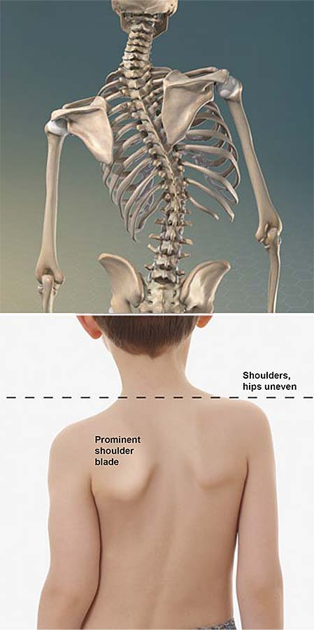
Escoliosis
DEFINICIÓN Y GENERALIDADES
ES UNA DEFORMACIÓN MORFOLÓGICA TRIDIMENSIONAL DE LA COLUMNA VERTEBRAL.
EN LA ESCOLIOSIS CARACTERÍSTICA: LAS VÉRTEBRAS SE INCLINAN EN EL PLANO FRONTAL, GIRAN EN EL PLANO AXIAL Y SE COLOCAN EN PÓSTEROFLEXIÓN EN EL PLANO SAGITAL.
LAS ESCOLIOSIS SE DEFINEN POR SU CONVEXIDAD. UNA E DORSAL DERECHA LUMBAR IZQUIERDA. PRESENTA UNA CONVEXIDAD DORSAL EN LA DERECHA Y LUMBAR EN LA IZQUIERDA.

Slide 3
Escoliosis
DEFINICIÓN Y GENERALIDADES
PARA CADA CURVA :
LAS VÉRTEBRAS MÁS INCLINADAS : SE LLAMAN VÉRTEBRAS LIMITE.
LA UBICADA EN LA MITAD DE LA CURVA: SE LLAMA VERTEBRA APICAL, ES LA V MÁS DESVIADA LATERALMENTE, A SU ALTURA SE ENCUENTRA LA MAYOR ROTACIÓN.
ES UNA ENTIDAD PATOLÓGICA MUY FRECUENTE, QUE AFECTA DEL 2 AL 10% DE LA POBLACIÓN ADULTA.
SE ESTIMA QUE EN UN 80 % DE LOS CASOS SU ETIOLOGÍA ES DESCONOCIDA Y AFECTA MÁS AL SEXO FEMENINO.
ES PROGRESIVA DURANTE EL CRECIMIENTO Y EN EL HOMBRE ES POTENCIALMENTE MAS AGRESIVA.

Slide 4
Escoliosis
ETIOLOGÍA:
CONGÉNITAS | DEFECTOS ANATÓMICOS AFECCIONES NUEROLÓGICAS (NEUROPATÍAS) AFECCIONES MUSCULARES (MIOPATÍAS) NEUROFIBROMATOSIS MESENQUIMATOSIS
IDIOPÁTICAS (ETIOLOGÍA DESCONOCIDA) | INFANTIL JUVENIL ADOLESCENTE
TRAUMÁTICAS | INTERVENCIONES QUIRÚRGICAS FRACTURAS
ESTÁTICAS O FUNCIONALES | ASIMETRÍAS DE LA PELVIS DISMETRÍAS DE MIEMBROS INFERIORES

Slide 5
Escoliosis
PARA HACER MÁS FÁCIL LA CLASIFICACIÓN LO PODEMOS HACER SEGÚN LA ESTRUCTURA EN FUNCIONAL O ESTRUCTURAL.
FUNCIONAL: LA DESVIACIÓN ES TEMPORAL Y REDUCIBLE POR MEDIO DE UNA MOVILIZACIÓN PASIVA O DESAPARECER ESPONTÁNEAMENTE EN CIERTAS POSICIONES.
ESTRUCTURAL O IDIOPÁTICA: LA DESVIACIÓN PERSISTE AUNQUE INTENTEMOS REDUCIRLA PASIVAMENTE Y HASTA PUEDE EXAGERARSE EN EL CURSO DE TALES MANIOBRAS, YA QUE POSEE UN ORIGEN ÓSEO.
“ESCOLIOSIS FUNCIONAL ES TAMBIÉN LLAMADA ACTITUD ESCOLIÓTICA YA QUE ES UNA CUVARTURA QUE PRODUCE LA COLUMNA PARA MANTENER EL EQUILIBRIO DEL CUERPO. EN ESTOS CASOS NO EXISTE UNA DEFORMIDAD REAL SINO UNA COMPENSACIÓN DEBIDO A TRASTORNOS EN LA PELVIS O EN MIEMBROS INFERIORES.”

Slide 6
Escoliosis
ESCOLIOSIS IDIOPATICA: ES UNA DEFORMIDAD DE LA COLUMNA VERTEBRAL EN UN NIÑO SANO SIN QUE PUEDA ESTABLECERSE UNA CAUSA QUE LA PRODUZCA.
SI MIRAMOS UNA RADIOGRAFÍA DEL NIÑO VISTO DE FRENTE, LA DESVIACIÓN REAL ES TRIDIMENSIONAL Y EXISTE UNA ROTACIÓN IMPORTANTE DE LAS VÉRTEBRAS QUE ESTÁN SITUADAS EN LA ZONA DE LA CURVA.
SE CLASIFICAN SEGÚN LA EDAD DE APARICIÓN EN TRES GRUPOS :
INFANTIL (ANTES DE LOS 3 AÑOS DE VIDA, ESPECIALMENTE ANTES DE LOS 6 MESES);
JUVENIL (SI SE DESCUBRE ENTRE LOS 3 Y 10 AÑOS);
DEL ADOLESCENTE (DESPUÉS DE LOS 10 AÑOS).

Slide 7
Escoliosis
EL TÉRMINO IDIOPÁTICA SIGNIFICA QUE NO SE HA ENCONTRADO UNA CAUSA QUE LA PROVOQUE, SIN EMBARGO, HAY DOS FACTORES QUE INFLUYEN DE MANERA DECISIVA EN EL DESARROLLO DE LA DEFORMIDAD:
PREDISPOSICIÓN GENÉTICA (43 Y 80%):
FACTORES DE LOS TEJIDOS Y METABÓLICOS:
ANOMALÍAS EN EL COLÁGENO (EJ HIPERLAXITUD)
ANOMALÍAS EN EL METABOLISMO DE LOS MUCOPOLISACARIDOS (VERTEBRA Y DISCO)
ALTERACIONES ENZIMÁTICAS MUSCULARES.
FACTORES DEL CRECIMIENTO:
FACTORES NEUROLÓGICOS:
DESARROLLO ANORMAL DEL SISTEMA VESTIBULAR,
IRREGULARIDADES DEL SISTEMA DEL SISTEMA OCULOMOTOR Y DE LOS PROPIOCEPTORES.

Slide 8
Escoliosis
EVALUACIÓN KINÉSICA
INTERROGATORIO:
NOMBRE, EDAD, ACTIVIDAD LABORAL, ACTIVIDAD DEPORTIVA.
MOTIVO DE CONSULTA
ANTECEDENTES: ESCOLIOSIS EN LA FAMILIA?; CÓMO NACIÓ? (CESÁREA O PARTO VAGINAL).
USA LENTES?, ORTODONCIAS O ALGÚN TRATAMIENTO EN BOCA CON ORTOPEDIA?, PLANTILLAS?.
CIRUGÍAS?

Slide 9
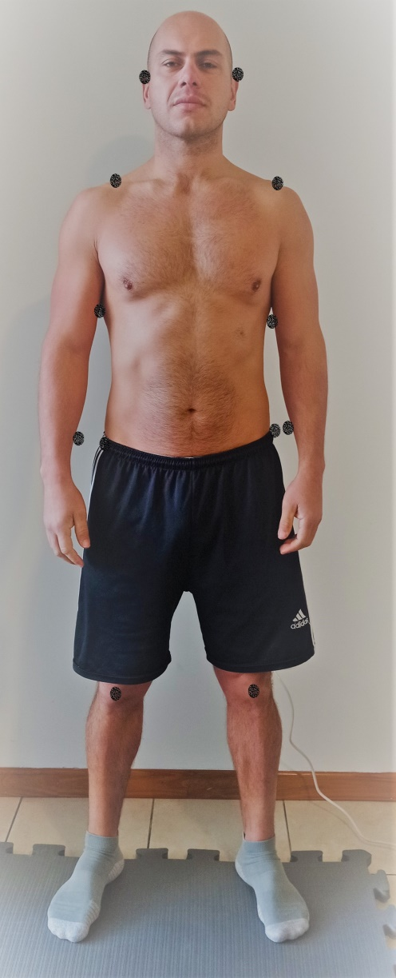
Escoliosis
PLANO FRONTAL (VISTA ANTERIOR) “PIES EN ÁNGULO A 30° APROXIMADAMENTE”
1) ALTURA DEL PABELLÓN AURICULAR
2) ANGULO DE LA TALLA
3) SIMETRÍA DE CLAVÍCULAS
4) CRESTAS ILÍACAS
5) ESPINA ILÍACA ANTERO SUPERIOR (EIAS)
6) SÍNFISIS PÚBICA
7) RODILLAS MEDIR LA DISTANCIA DE CADA UNO DE ESTOS PUNTOS AL PISO Y LA MISMA SE REALIZARA EN “CM” PARA OBSERVAR ASIMETRÍAS Y QUE LAS MISMAS BRINDEN CIERTO GRADO DE OBJETIVIDAD A NUESTRA EVALUACIÓN.

Slide 10
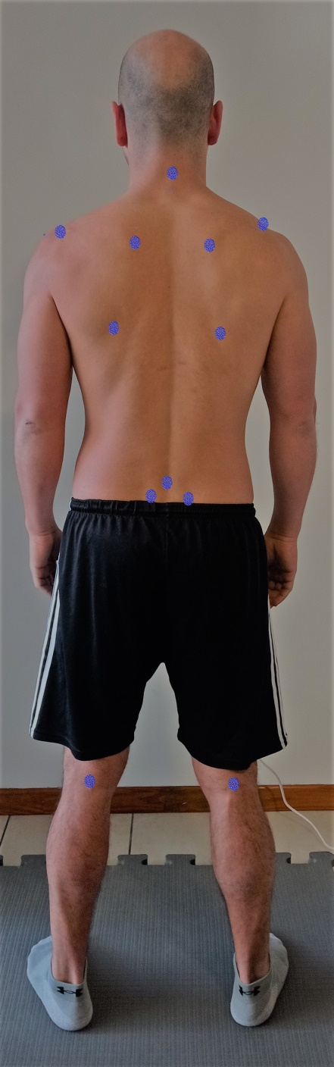
Escoliosis
VAMOS A OBSERVAR Y EVALUAR:
PLANO FRONTAL (VISTA POSTERIOR)
1) ACROMION
2) APÓFISIS ESPINOSA C7
3) ESPINA DE LA ESCÁPULA (BORDE MEDIAL)
4) ANGULO INFERIOR DE LA ESCÁPULA
5) ESPINA ILÍACA POSTERO SUPERIOR (EIPS)
6) PLIEGUES POPLÍTEOS
7) PROCESO ESPINOSO L4

Slide 11
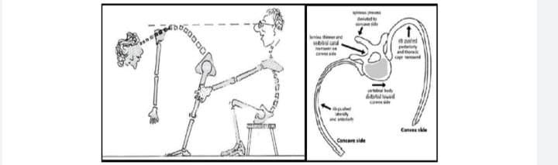
TEST DE ADAMS
EL TEST O PRUEBA DE ADAMS ES UNA MANIOBRA DE DIAGNÓSTICO DE FUNCIONALIDAD PARA ESCOLIOSIS DE PREFERENCIA DORSAL.
PARA COMENZAR, EL PACIENTE SE DEBE QUITAR SU CAMISA O BLUSA PARA QUE LA COLUMNA QUEDE VISIBLE, A CONTINUACIÓN REALIZA UNA FLEXIÓN ANTERIOR DE TRONCO CON LOS PIES JUNTOS, DEJANDO COLGAR LOS BRAZOS HACIA ADELANTE Y LAS RODILLAS EN EXTENSIÓN.
EL EXAMINADOR SE COLOCA POR DETRÁS DEL PACIENTE (A MAYOR DISTANCIA SE PODRÁ OBSERVAR CON MAYOR CLARIDAD) EN BUSCA DE LA APARICIÓN DE UNA GIBA EN EL SEGMENTO TORÁCICO, LA MISMA SE PRODUCE DEBIDO A LA ROTACIÓN VERTEBRAL Y POSTERIOR ROTACIÓN DE LA CAJA TORÁCICA, SI ESTO SE HACE EVIDENTE DURANTE LA PRUEBA PODRÍAMOS ESTAR EN PRESENCIA DE UNA ESCOLIOSIS DE TIPO ESTRUCTURAL.

Slide 12
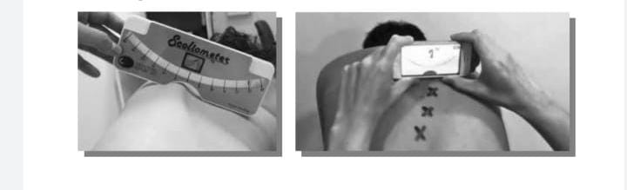
ESCOLIOMETRO
MIDE EL ÁNGULO DE INCLINACIÓN DEL TRONCO (AIT) QUE ES CAUSADO POR LA ROTACIÓN Y LA DEFORMIDAD DE LA CAJA TORÁCICA. ESA ASIMETRÍA DEL TRONCO ESTÁ RELACIONADA CON LA MAGNITUD DE LA CURVA, PERO NO MIDE LA ANGULACIÓN DE LA ESCOLIOSIS.
AIT > 5º SE CONSIDERA POSITIVO
AIT > 10º ÁNGULO DE COBB 15º - 20º

Slide 13
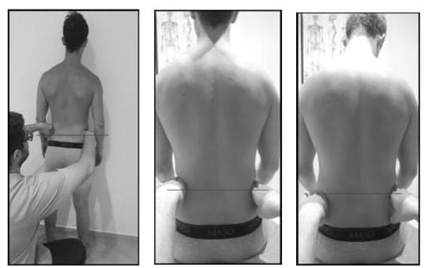
EXAMEN FISICO EN ESCOLIOSIS FUNCIONAL PALPACIÓN DE CRESTAS ILÍACAS (DE PIE Y EN SEDESTACIÓN)
ES UN TEST UTILIZADO PARA VALORAR LA POSIBILIDAD DE QUE EXISTA UN MIEMBRO INFERIOR MÁS CORTO O UNA ALTERACIÓN BIOMECÁNICA EN LA ARTICULACIÓN SACROILÍACA QUE GENERE UNA DISPOSICIÓN ASIMÉTRICA DEL SACRO Y ASÍ PRODUCIR UNA DESVIACIÓN ESCOLIÓTICA DE LA COLUMNA.
AL PALPAR LAS CRESTAS ILÍACAS CON EL PACIENTE DE PIE PODREMOS ENCONTRAR DOS POSIBILIDADES, QUE AMBAS CRESTAS SE ENCUENTREN A LA MISMA ALTURA O QUE EXISTA UNA ASIMETRÍA, LUEGO SE REALIZA EL MISMO PROCEDIMIENTO CON EL PACIENTE SENTADO, SI LA ASIMETRÍA DESAPARECE DE LA POSICIÓN DE PIE A LA DE SEDESTACIÓN PODREMOS SUPONER QUE ERAN LOS MIEMBROS INFERIORES LOS RESPONSABLES DE ESA SITUACIÓN, PERO SI LA ASIMETRÍA “NO” DESAPARECE PODEMOS CONSIDERAR LA POSIBILIDAD DE QUE EXISTA UNA FIJACIÓN ARTICULAR DE LA ASI.

Slide 14
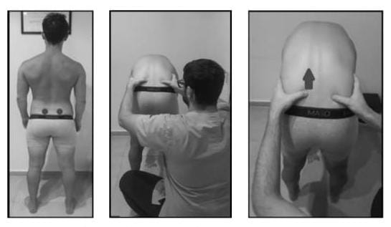
TEST DE PIEDALLU DINÁMICO
ESTE TEST ES UTILIZADO PARA DETERMINAR SI EXISTE UNA FIJACIÓN ARTICULAR Y DE QUÉ LADO SE ASIENTA. LA MANIOBRA CONSISTE EN PALPAR LAS EIPS CON EL PACIENTE DE PIE, A CONTINUACIÓN EL PACIENTE REALIZA UNA FLEXIÓN ANTERIOR DEL TRONCO DIRIGIENDO LAS MANOS HACIA EL PISO, EN ESTE MOMENTO SE OBSERVA EL CONTACTO REALIZADO SOBRE LAS EIPS Y SI UNO DE ELLOS SE ELEVA MÁS QUE EL CONTRA LATERAL ES INDICATIVO DE QUE LA ASI DE ESE LADO SE ENCUENTRA FIJA, ES DECIR EL ILÍACO SE ENCUENTRA FIJO AL SACRO Y ES ELEVADO DEBIDO A QUE EL MISMO LO ARRASTRA DURANTE EL MOVIMIENTO. SI ESTE TEST ES NEGATIVO SE SUGIERE REALIZAR EL TEST DE MEDICIÓN ESTIMATIVA DE MMII.

Slide 15
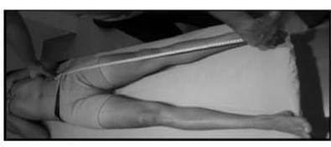
MEDICIÓN ESTIMATIVA DE LONGITUD EN MMII
CON UNA CINTA MÉTRICA EFECTUAR LA MEDICIÓN DESDE LA ESPINA ILIACA ANTERO SUPERIOR HASTA EL VÉRTICE DEL MALÉOLO INTERNO O DESDE EL OMBLIGO HACIA EL VÉRTICE DEL MALÉOLO INTERNO PASANDO POR EL BORDE SUPERIOR DE LA RÓTULA.
ES FUNDAMENTAL RECORDAR QUE EL ÚNICO EXAMEN QUE PUEDE CERTIFICAR LA DISMETRÍA DE MMII DE MANERA OBJETIVA ES UN MÉTODO RADIOGRÁFICO QUE SE LLAMA TELEMETRÍA DE MMII.

Slide 16
EXÁMEN RADIOLOGICO
Una vez efectuado el examen físico del paciente se sugiere complementarlo con información extraída de estudios radiológicos.
El espinograma es el “Gold Estándar” para evaluar, clasificar y cuantificar la magnitud de las curva.
Una curva escoliótica está delimitada por dos vértebras terminales (superior e inferior) y una vértebra apical, la cual marca la mayor rotación de la curva, estas son fundamentales en la medición radiológica

Slide 17
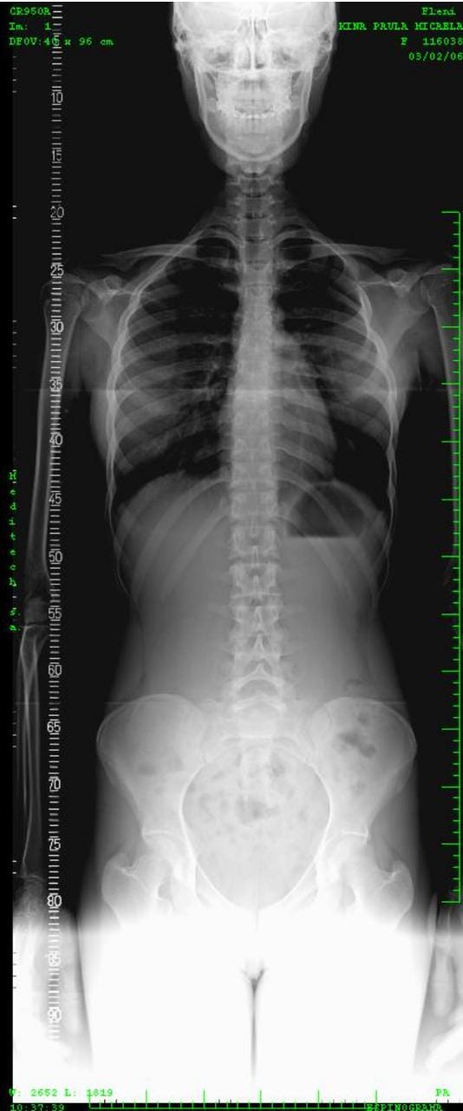
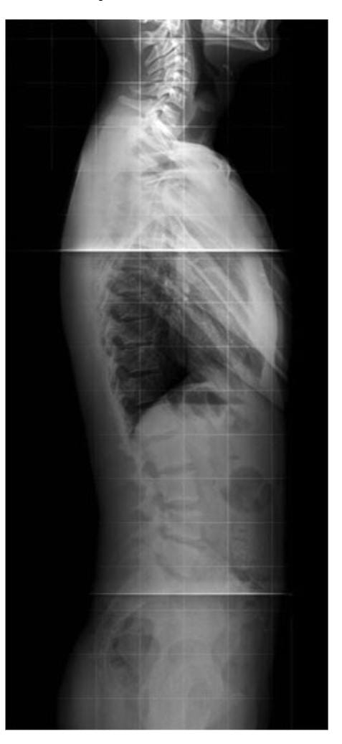
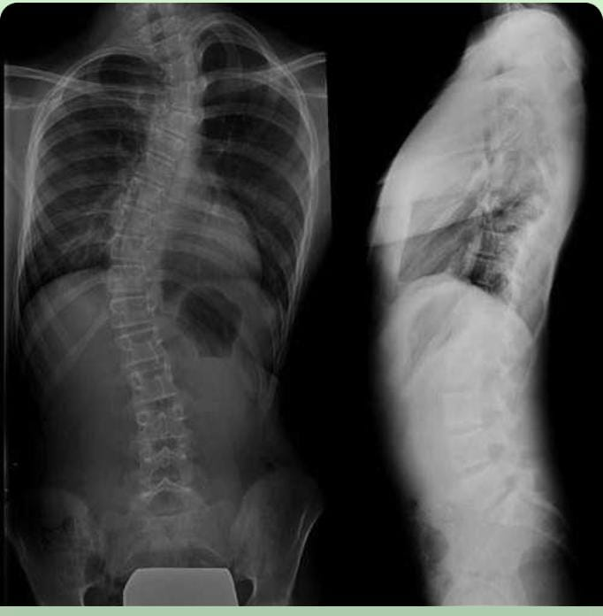
Escoliosis. Espinograma
.

Slide 18
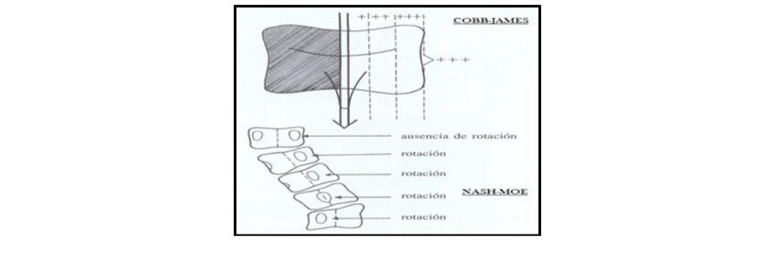
Escoliosis .Examen Radiológico
MEDICIÓN DE LA CURVA EN GRADOS:
MÉTODO DE RISSER-FERGUSON Y LIPPMANN COBB
MEDICIÓN DE LA ROTACIÓN MÉTODO DE COBB-JAMES Y NASH-MOE

Slide 19
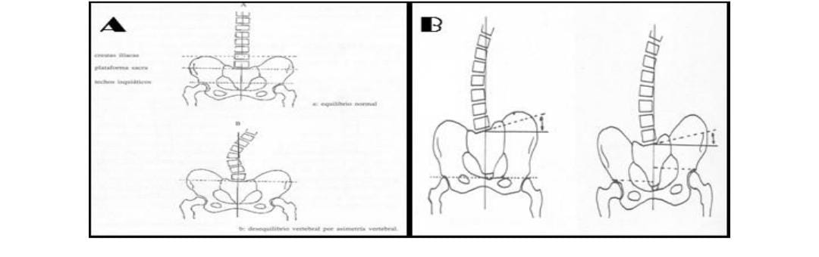
TORSIÓN PÉLVICA O DISMETRÍA DE MMII
PARA EVIDENCIARLO DURANTE UN EXAMEN RADIOGRÁFICO DEBEMOS TENER EN CUENTA 3 LÍNEAS PARALELAS AL PISO, UNA QUE PASE UNIENDO LA PARTE SUPERIOR DE AMBAS CRESTAS ILÍACAS, OTRA QUE PASA PARALELA AL BORDE SUPERIOR DEL SACRO Y UNA QUE PASE UNIENDO AMBOS TECHOS COTILOIDEOS.
EN LA IMAGEN A ENCONTRAMOS UNA RX NORMAL, LO QUE NOS INDICA LA PRESENCIA DE UNA ESCOLIOSIS IDIOPÁTICA Y EN LA IMAGEN B PODREMOS OBSERVAR ALTERACIONES TANTO EN LA TORSIÓN PÉLVICA COMO EN LA LONGITUD DE MMII, LO QUE NOS DA LA IDEA DE ESTAR EN PRESENCIA DE UNA ESCOLIOSIS FUNCIONAL.

Slide 20
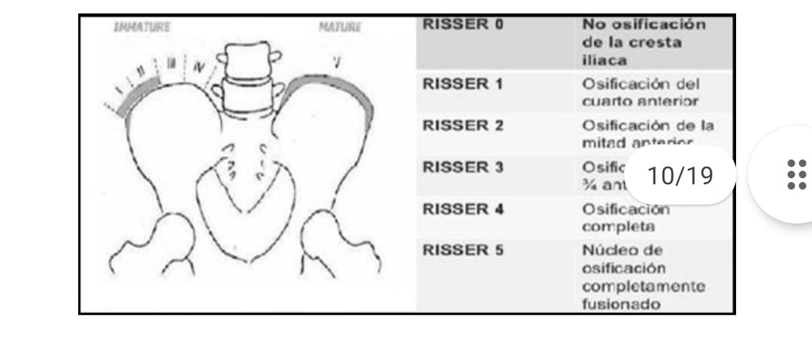
MÉTODO DE RISSER
UTILIZADO PARA EVALUAR LA MADUREZ ÓSEA, DETERMINA LA POSIBILIDAD DE PROGRESIÓN DE LA CURVA.
CONSISTE EN UNA RADIOGRAFÍA FRONTAL DE PELVIS DONDE SE EVALÚA LA OSIFICACIÓN DE LAS CRESTAS ILÍACAS, YA QUE EL TIEMPO DE OSIFICACIÓN DE LA COLUMNA VERTEBRAL COINCIDE CON LA DE LAS CRESTAS ILIACAS, LA OSIFICACIÓN DE LA CRESTA ILIACA SE INICIA DE ADELANTE HACIA ATRÁS, ES DECIR, DE LA ESPINA ILIACA ANTERO SUPERIOR A LA ESPINA ILIACA POSTERO SUPERIOR, SE DIVIDE LA CRESTA ILIACA EN CUATRO CUARTOS Y SE CLASIFICA.

Slide 21
TRATAMIENTO MÉDICO
DEBIDO A QUE NO EXISTE UN MÉTODO CONFIABLE PARA PREDECIR CON PRECISIÓN QUE CURVAS SON LAS QUE PRESENTARÁN LA PROGRESIÓN, LA EVALUACIÓN CONTANTE CONSTITUYE EL PRINCIPAL TRATAMIENTO DE LAS MISMAS.
EN GENERAL LOS PACIENTES JÓVENES CON CURVAS LEVES PUEDEN SER EVALUADOS CADA 6 A 12 MESES, LOS ADOLESCENTES CON GRADOS MAYORES DE CURVATURA DEBEN SER EXAMINADOS CADA 3 A 4 MESES.
LAS PRINCIPALES INDICACIONES PARA LA INTERVENCIÓN QUIRÚRGICA SON:
1) PROGRESIÓN IMPLACABLE DE LA CURVA.
2) PROGRESIÓN DE LA CURVA A PESAR DEL USO DE CORSÉ.
3) IMPOSIBILIDAD QUE EL PACIENTE ABANDONE EL CORSÉ. 4) DOLOR LUMBAR Y TORÁCICO SIGNIFICATIVO.
5) CIFOSIS TORÁCICA PROGRESIVA.
6) PÉRDIDA PROGRESIVA DE LA FUNCIÓN PULMONAR.
7) INCAPACIDAD EMOCIONAL O PSICOLÓGICA DE ACEPTAR UN CORSÉ.
8) ALTERACIONES ESTÉTICAS GRAVES EN LOS HOMBROS Y EL TRONCO.
9) CURVAS MAYORES A 40°, RÍGIDAS Y DE RISSER 4.

Slide 22
TRATAMIENTO MÉDICO
A TENER EN CUENTA
1) CURVAS < DE 25º SE REALIZA SOLO OBSERVACIÓN EN NIÑOS EN CRECIMIENTO Y < DE 40º EN PERSONAS CON CRECIMIENTO ÓSEO TERMINADO.
2) UTILIZACIÓN DE CORSÉ EN CURVAS DE 25º A 40º.
3) SOLO SE REALIZARÁ CIRUGÍA DE FIJACIÓN ESPINAL CON O SIN FUSIÓN VERTEBRAL EN CURVAS > DE 45º.
COMPLICACIONES CARDIORESPIRATORIAS
CURVAS DE 110º GENERAN FALLA RESPIRATORIA Y EL RIESGO DE MUERTE.
CURVAS > A 80° GENERAN DIFICULTADES PARA VENTILAR A PARTIR DE LOS 42 AÑOS.

Slide 23
TRATAMIENTO MÉDICO
OBJETIVO DE LA CIRUGÍA
DETENER LA PROGRESIÓN DE LA CURVA.
¿POR QUÉ LA INDICACIÓN QUIRÚRGICA? PORQUE LAS CURVAS > A 50º PROGRESAN HACIA LA DEFORMIDAD DE LA SIGUIENTE MANERA.
CURVAS ENTRE 50º Y 75º PROGRESAN 30° EN 40 AÑOS.
CURVAS > A 55º PROGRESAS 0,5° POR AÑO. 3) CURVAS > A 60,5° PROGRESAN 24° EN 50 AÑOS.
COMPLICACIONES POSTQUIRÚRGICAS
48 DE 88 PACIENTES OPERADOS TIENEN COMPLICACIONES.
EL 54% DE COMPLICACIONES POST QUIRÚRGICAS.
EL 26% DE LOS PACIENTES REOPERADOS.
PSEUDOARTROSIS
INFECCIÓNES PROFUNDAS DE LA PIEL.
DEFECTOS EN LA INSTRUMENTACIÓN.
DOLOR POST QUIRÚRGICO.
FRACTURA DE LA VÉRTEBRA DISTAL A LA CIRUGÍA.

Slide 24
CORSÉ
SE RECOMIENDA SU USO EN CURVAS DE 20º (+-) 5º CON POSIBILIDAD DE PROGRESIÓN.
SE RECOMIENDA EL USO DE CORSÉ COMO PRIMER MEDIDA PARA FRENAR EL DESARROLLO DE LAS CURVAS EN LA ESCOLIOSIS INFANTIL Y JUVENIL.
NO ES RECOMENDABLE EL USO DEL CORSÉ EN CURVAS DE 15º (+-) 5º.
EL CORSÉ UTILIZADO TIENE QUE SER EL QUE MÁS CONOZCA EL EQUIPO TERAPÉUTICO, PUES NO HAY CONSENSO SOBRE LA EFECTIVIDAD DE UNO SOBRE OTRO. E) EL CORSÉ TIENE QUE SER UTILIZADO AL MENOS 18HS DIARIAS HASTA LA FINALIZACIÓN DEL CRECIMIENTO ÓSEO, LUEGO DEL CUAL SE IRÁ REDUCIENDO SU UTILIZACIÓN.
SE RECOMIENDO RX CON CORSÉ PARA ASEGURAR LA FUNCIÓN CORRECTIVA.
SE RECOMIENDA QUE LA FABRICACIÓN SEA PERSONALIZADA.

Slide 25
TRATAMIENTO KINÉSICO (ejercicios funcionales)
EL EJERCICIO TERAPÉUTICO DEBE SER ANALIZADO EN RELACIÓN CON LA ANATOMÍA, CON LA FISIOLOGÍA Y CON SUS EFECTOS ESPECÍFICOS, TODOS LOS EJERCICIOS ACTIVOS DEBEN SER PLANEADOS TENIENDO EN MENTE SU OBJETIVO TERAPÉUTICO Y LLEVÁNDOLOS A CABO EXACTAMENTE COMO HA SIDO PRESCRITO.
LA FINALIDAD DE LOS EJERCICIOS TERAPÉUTICOS NO SERÁ EL DE DESARROLLAR FUERZAS MUSCULARES QUE “ENDERECEN” LAS CURVAS, SINO EL SELECCIONAR UNA POSICIÓN INICIAL QUE LAS HAGA DESAPARECER.
EL OBJETIVO SERÁ EVITAR LA REAPARICIÓN DE LA DESVIACIÓN EN LA POSICIÓN DE PIÉ POR MEDIO DE UNA REEDUCACIÓN PROGRESIVA DE LOS MECANISMOS AUTOMÁTICOS Y REFLEJOS QUE MANTIENEN LA ALINEACIÓN NORMAL DE LA COLUMNA BAJO LAS CONDICIONES HABITUALES DE LA VIDA DIARIA.

Slide 26
TRATAMIENTO KINÉSICO (ejercicios funcionales)
LOS EJERCICIOS SON DE DOS CLASES: SEGMENTARIOS Y DE DEAMBULACIÓN GENERAL.
EJERCICIOS SEGMENTARIOS: TODOS COMIENZAN DESDE UNA POSICIÓN INICIAL CON LA COLUMNA VERTEBRAL ERECTA, ESTAS POSICIONES SON:
DECÚBITO DORSAL.
DECÚBITO VENTRAL.
CUADRUPEDIA HORIZONTAL.
PARTIENDO DE ESTAS POSICIONES INICIALES SE LLEVAN A CABO LAS FASES DE EJECUCIÓN, POSICIÓN FINAL Y REPOSO FISIOLÓGICO.
EL HECHO DE ACTIVAR EL SENTIDO MUSCULAR Y CIERTAS SENSACIONES CINESTÉSICAS DARÁ CONCIENCIA AL PACIENTE DE LA POSICIÓN QUE OCUPAN LOS DIFERENTES SEGMENTOS DE NUESTRO CUERPO EN EL ESPACIO TANTO EN REPOSO COMO EN LA EJECUCIÓN Y GRADUALMENTE EL PACIENTE COMENZARÁ A DESARROLLAR UN AUTOMATISMO CORRECTOR.

Slide 27
TRATAMIENTO KINÉSICO (ejercicios funcionales)
EL PRIMER EJERCICIO SE REALIZARÁ A MODO DE EJEMPLO EN DECÚBITO SUPINO PARA LUEGO TRASPASARLO A LAS OTRAS POSICIONES, CONSISTE EN ENSEÑAR AL PACIENTE A COLOCAR LOS SEGMENTOS DE SU CUERPO SIMÉTRICAMENTE EN UNA LÍNEA RECTA, O SEA CABEZA, CUELLO, TRONCO Y EXTREMIDADES INFERIORES EN UNA LÍNEA PARALELA A LA RECTA QUE TRAZAMOS EN EL PISO. LA POSICIÓN DEBE SER REALIZADA CON EL PACIENTE CON LOS OJOS ABIERTOS PARA CORREGIR CUALQUIER ERROR DE POSICIÓN Y LUEGO CERRARLOS, PARA DESPERTAR LA CONCIENCIA DE SENSACIONES PROFUNDAS (PROPIOCEPCIÓN), EL KINESIÓLOGO AYUDARÁ A CORREGIR LA POSICIÓN A PARTIR DE INDICACIONES VERBALES, PALPACIONES Y MANIOBRAS PASIVAS APLICADAS AL PACIENTE.
EL SEGUNDO ES UN EJERCICIO EN DONDE SE LE PIDE AL PACIENTE LA REGULACIÓN DE LAS FUNCIONES TÓNICAS, O SEA, LA RELAJACIÓN COMPLETA DEL PACIENTE CON SUS SEGMENTOS ALINEADOS.
UNA VEZ OBTENIDO LO ANTERIOR SE LE INDICA AL PACIENTE QUE “PONGA” RÍGIDO TODOS SUS SEGMENTOS DEL CUERPO SIN ALTERAR LA POSICIÓN DE ALINEACIÓN, SE MANTENDRÁ PROGRESIVAMENTE POR PERÍODOS MÁS LARGOS.

Slide 28
TRATAMIENTO KINÉSICO (ejercicios funcionales)
4. SEGUIDAMENTE SE INDICARÁ LA MOVILIZACIÓN ACTIVA DE LAS EXTREMIDADES SUPERIORES E INFERIORES, MIENTRAS QUE LOS SEGMENTOS CABEZA, CUELLO Y TRONCO PERMANEZCAN EN LÍNEA RECTA, PERO SE INTERRUMPIRÁ TAN PRONTO PIERDA LA ALINEACIÓN. COMENZAMOS MOVILIZANDO EL SEGMENTO DISTAL DE LAS EXTREMIDADES Y PROGRESAMOS HASTA LA MOVILIZACIÓN DE LA EXTREMIDAD PROXIMAL DE LOS SEGMENTOS MÁS PESADOS.
ESTO REQUIERE UNA INTENSIFICACIÓN DEL ESFUERZO ESTÁTICO DE LA COLUMNA PARA MANTENER LA ALINEACIÓN CORRECTA DE LOS SEGMENTOS EN EL CURSO DE LOS MOVIMIENTOS O DISTANCIA.
5. DESPUÉS DE ESTA PREPARACIÓN DE ESFUERZOS PROGRESIVOS DE REGULACIÓN TÓNICA Y EJERCICIOS ESTÁTICOS PODEMOS EMPEZAR CON LA EJECUCIÓN Y REPETICIÓN DE LA HIPEREXTENSIÓN DEL TRONCO, QUE CONSISTE EN COLOCAR CABEZA, CUELLO, TRONCO Y EXTREMIDADES EN LÍNEA RECTA, LOS MIEMBROS SUPERIORES EN POSICIÓN OBLICUA EN DIRECCIÓN A LOS PIES CON LAS PALMAS DE LAS MANOS HACIA ARRIBA, A CONTINUACIÓN SE ADOPTA LA POSICIÓN ARQUEADA DE LA ESPALDA TOCANDO EL SUELO CON LA NUCA Y EL SACRO.

Slide 29
TRATAMIENTO KINÉSICO (ejercicios funcionales)
6. LA POSICIÓN FINAL DEL EJERCICIO CONSISTE EN EL ESTIRAMIENTO LONGITUDINAL DE LA COLUMNA, DONDE SE COLOCAN LOS BRAZOS SOBRE LA CABEZA Y PARALELOS ENTRE SÍ, CON LA CABEZA, CUELLO, TRONCO Y EXTREMIDADES ENTRE ELLOS EN LÍNEA RECTA, PIES EN FLEXIÓN DORSAL Y SIMULTÁNEAMENTE SE EMPUJA CON AMBOS BRAZOS SOBRE LA CABEZA MIENTRAS SE FUERZA LA FLEXIÓN DORSAL DE LOS PIES MANTENIENDO ESTA POSICIÓN POR SEGUNDOS.
7. A CONTINUACIÓN SE ADOPTA LA SITUACIÓN DE REPOSO, RESPIRACIÓN Y RETORNO A LA POSICIÓN INICIAL, PARA LUEGO VOLVER A REPETIR LA SECUENCIA DE PASOS.

Slide 30
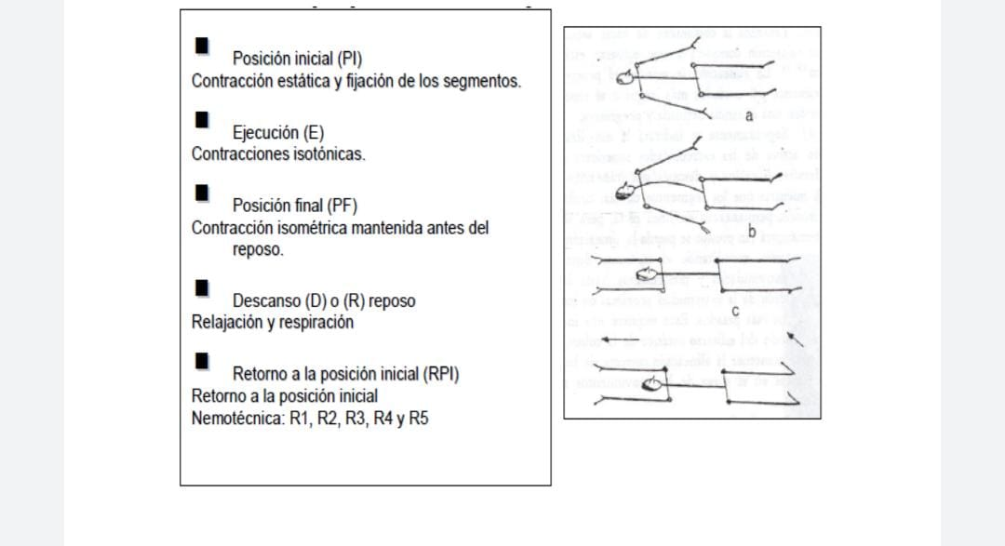
TRATAMIENTO KINÉSICO (ejercicios funcionales)

Slide 31
TRATAMIENTO KINÉSICO (ejercicios funcionales)
POSICIÓN EN DECÚBITO PRONO
PI: DECÚBITO PRONO CON CABEZA Y CUELLO EN LÍNEA RECTA, FRENTE APOYADA EN AMBAS MANOS COLOCADAS UNA SOBRE OTRA, TRONCO Y EXTREMIDADES INFERIORES ALINEADAS.
E: QUÍTESE LA FRENTE DEL APOYO EN LAS MANOS LEVANTANDO LA CABEZA SIN EXTENDER EL CUELLO HACIA ATRÁS.
PF: EXTENSIÓN DE LA PORCIÓN DORSAL ALTA. MANTENIENDO LA ALINEACIÓN DEL CUERPO SE INDICAN LA SECUENCIA DE PASO QUE UTILIZAMOS EN LA POSICIÓN DE DECÚBITO SUPINO, ESTA POSICIÓN INCIDIRÁ FUNDAMENTALMENTE EN LA MUSCULATURA POSTERIOR DEL CUELLO.
PARA REALIZAR EL TRABAJO MÁS ESPECÍFICO SOBRE LA MUSCULATURA LUMBAR, LA ELEVACIÓN ES DE LOS MIEMBROS INFERIORES DE MANERA SEPARADA O AL MISMO TIEMPO. LA FINALIZACIÓN DEL EJERCICIO LUEGO DE LA PROGRESIÓN SE REALIZARA COMBINANDO LAS DOS ANTERIORES, EXTENSORES DE CUELLO Y DORSALES AL TIEMPO QUE ELEVAMOS LOS MIEMBROS INFERIORES PARA INCIDIR SOBRE LOS LUMBARES. TAMBIÉN OBTENDREMOS BUENOS ESTÍMULOS SI AÑADIMOS A LOS EJERCICIOS ANTERIORES MOVIMIENTOS ACTIVOS DE LOS MIEMBROS SUPERIORES E INFERIORES.

Slide 32
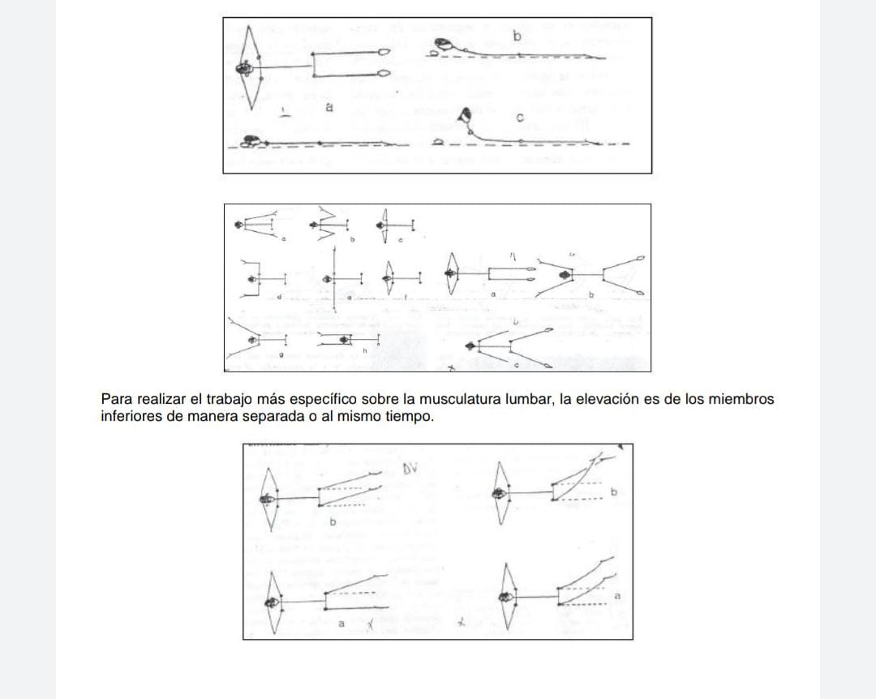
Ejercicios en decúbito prono

Slide 33
TRATAMIENTO KINÉSICO (ejercicios funcionales)
TAMBIÉN PODREMOS REALIZAR LA ALTERNANCIA EN LOS MOVIMIENTOS DE LOS MIEMBROS SUPERIORES E INFERIORES. POSICIÓN DE CUADRUPEDIA HORIZONTAL (POSICIÓN DESCRITA POR KLAPP)
LOS EJERCICIOS DE KLAP (DR CIRUJANO ALEMAN )SE FUNDAMENTAN EN LA MOVILIZACIÓN DE LA COLUMNA VERTEBRAL A PARTIR DE LA CUADRUPEDIA. ESTOS EJERCICIOS TRABAJAN ESTIRANDO EL LADO CÓNCAVO DE LA CURVA Y FORTALECIENDO EL LADO CONVEXO.
PP: PACIENTE EN CUADRUPEDIA HORIZONTAL. E: AHUECAR LA ESPALDA ELEVANDO LA CABEZA (POSICIÓN LORDÓTICA). PF: MANTENER ESTA POSICIÓN POR ALGUNOS SEGUNDOS Y REPETIR LA SECUENCIA. PP. POSICIÓN DE CUADRUPEDIA. E: TÍRESE EL ABDOMEN HACIA ADENTRO MIENTRAS QUE LA CABEZA SE INCLINA HACIA ABAJO (POSICIÓN CIFÓTICA).

Slide 34
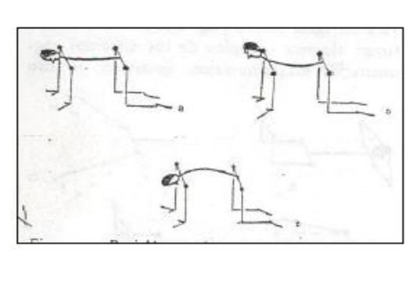
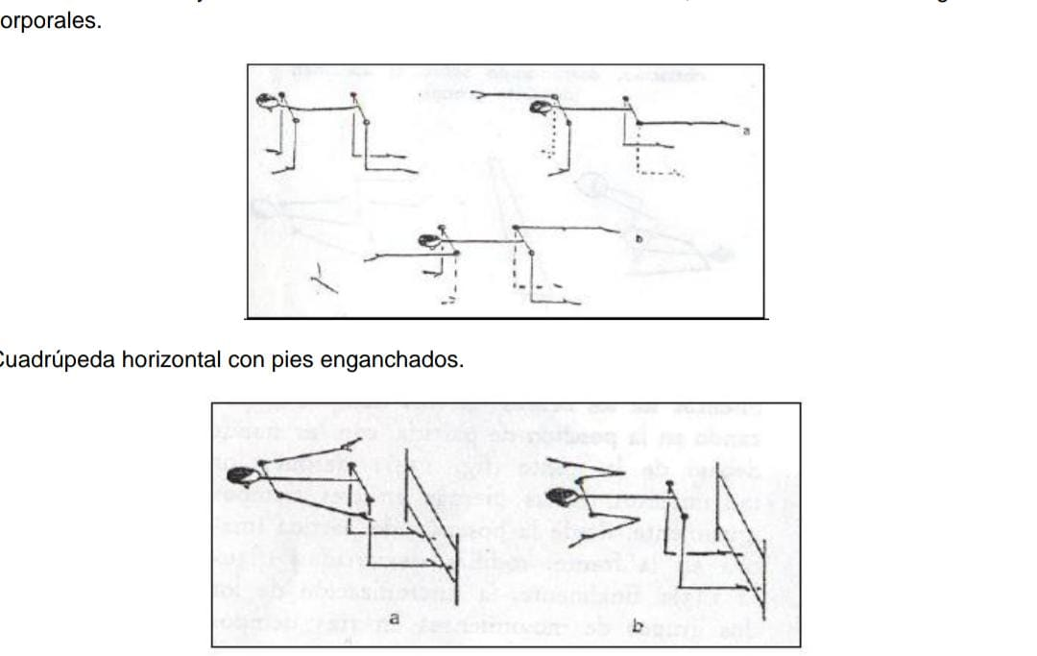
En Cuadrupedia

Slide 35
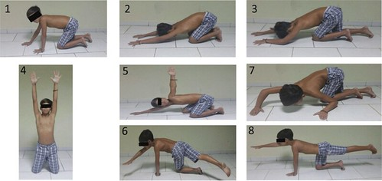
En Cuadrupedia

Slide 36
TRATAMIENTO KINÉSICO (ejercicios funcionales)
EXISTEN UNA SERIE DE EJERCICIOS CONSTRUIDOS SOBRE LA BASE DE LOS ANTERIORES QUE POSEEN UNA INDICACIÓN ESPECIAL Y APUNTAN A TRABAJAR CON MÁS ESPECIFICIDAD SOBRE LA CURVA, TENIENDO EN CUENTA SU INCLINACIÓN Y LAS VÉRTEBRAS QUE PRESENTEN MAYOR ROTACIÓN (VÉRTEBRA APICAL).
KLAPP DETERMINÓ MEDIANTE ESTUDIOS RADIOLÓGICOS QUE SOBRE LA BASE DE LA POSICIÓN CUADRÚPEDA PODÍAMOS INCIDIR UN DETERMINADO SEGMENTO VERTEBRAL DE FORMA MÁS ESPECÍFICA, SI MODIFICAMOS LA POSICIÓN DEL TRONCO EN EL ESPACIO Y ÉSTA DEBERÍA COINCIDIR CON LA QUE PRESENTA MAYOR ROTACIÓN EN LA CURVA. ÉSTA VÉRTEBRA SUELE COINCIDIR CON LA APICAL CUANDO REALIZAMOS LOS ESTUDIOS RADIOLÓGICOS, POR EJEMPLO SABEMOS QUE LA POSICIÓN EN CUADRUPEDIA CON EL TRONCO PARALELO AL PISO AL REALIZAR LA MARCHA CRUZADA O LA MARCHA DE CABALLO, LA CURVA TOMA COMO PUNTO DE INFLEXIÓN DE LA CURVA EN LA VÉRTEBRA D7, EL HECHO DE MODIFICAR LA POSICIÓN O SEA QUE SEA MÁS BAJA O ALTA DETERMINARÁ INCIDIR EN VÉRTEBRAS MÁS ALTAS O BAJAS RESPECTIVAMENTE. POR TANTO SI ADOPTAMOS UNA POSICIÓN “BAJA”, TÓRAX APOYADO EN EL PISO ESTAMOS INCIDIENDO SOBRE LA VÉRTEBRA D3 APROXIMADAMENTE, EL SIGUIENTE CUADRO ESTIPULA DE ACUERDO A LA POSICIÓN DEL CUERPO EN LAS VÉRTEBRAS QUE INCIDIMOS DEPENDIENDO DE LA POSICIÓN.

Slide 37
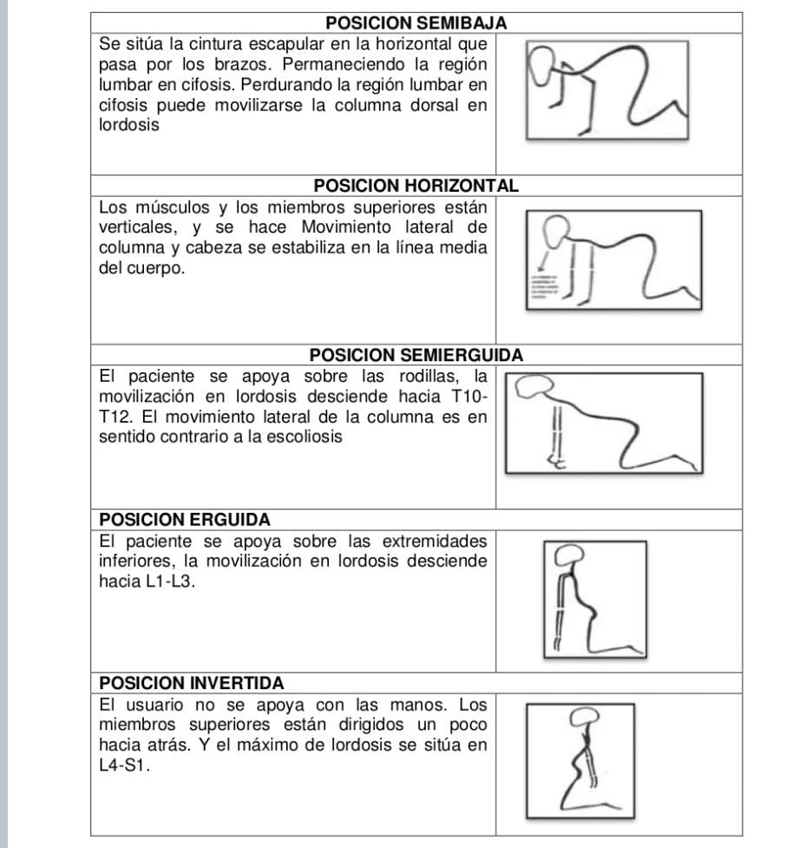
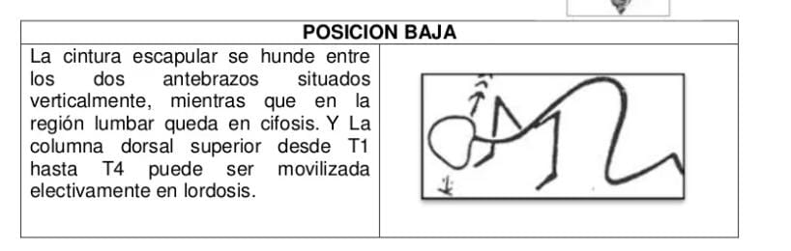
Ejercicios de Klapp

Slide 38
Casos Clínicos

Slide 39
Bibliografía
SOUCHARD Philippe. OLLIER Marc. Escoliosis su tratamiento en fisioterapia y ortopedia.
P. Phan, N. Mezghani, C.E. Aubin, J.A. de Guise andH. Labelle. Computer algorithms and applications used to assist the evaluation and treatment of adolescent idiopathicscoliosis: a review of published articles 2000–2009. Eur Spine J (2011) 20:1058–1068.
K.F. Gorman, C. Julien and A. Moreau. The genetic epidemiology of idiopathic scoliosis. Eur Spine J (2012) 21:1905–1919.
R. Dayer, T. Haumont, W. Belaieff and P. Lascombes. Idiopathic scoliosis: etiological concepts and hypotheses. J Child Orthop (2013) 7:11–16.

